Slide 1
IONIC

Slide 2
Creacion de proyecto ionic
Parado en la ruta en donde se va a crear el componente digitamos en una nueva terminal
“ionic start Components blanck”
Creamos pagina vacia con el comando “ionic g page pages/inicio ”
Para crear la navegaciòn de adelante y tras en las paginas es accediento en el tag <ion-toolbar>
Se colocan las propiede

Slide 3
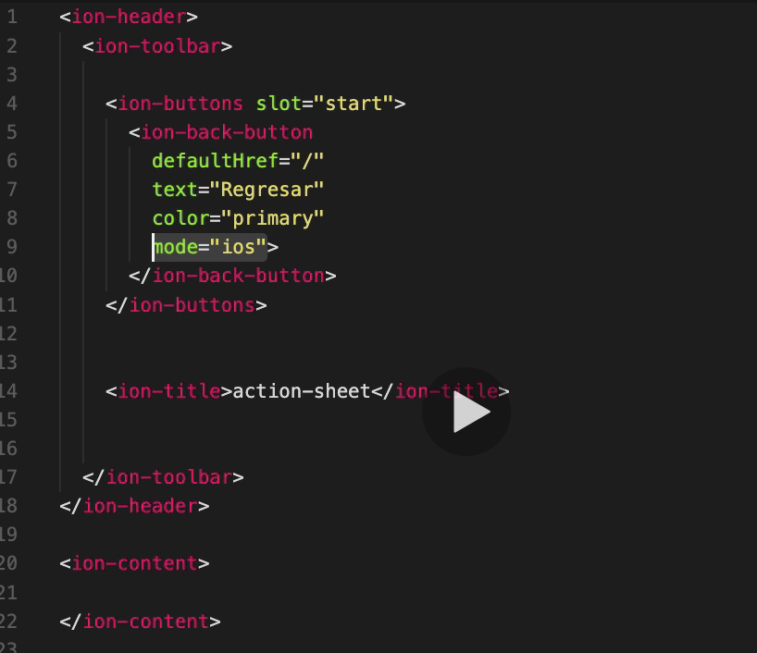

Slide 4
Modulo de componente Header
Para crear componente de modulo, q sea un componente padre que se pueda utilizar en todos los header de las pantallas “ionic g module components”
Crear componente Header para que almacene el contenido del header con “ionic g component components/header ”
Para que estos sean visibles en los componentes en la app se deben de declarar e importar en el component.Moduls.ts, asi

Slide 5
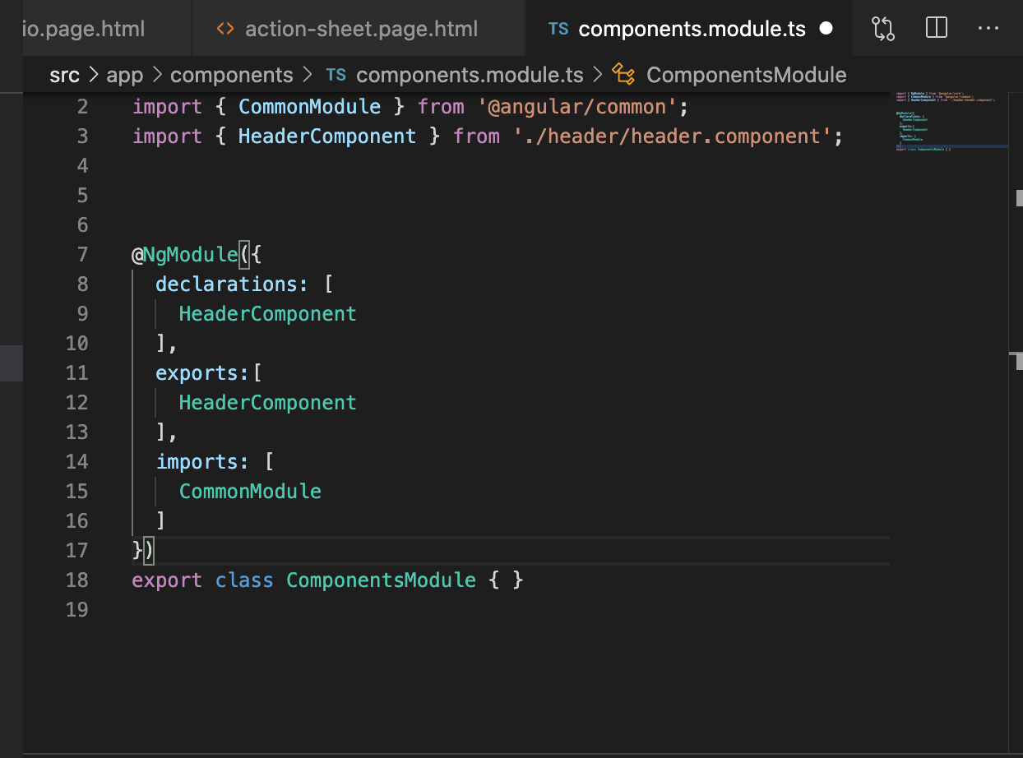

Slide 6
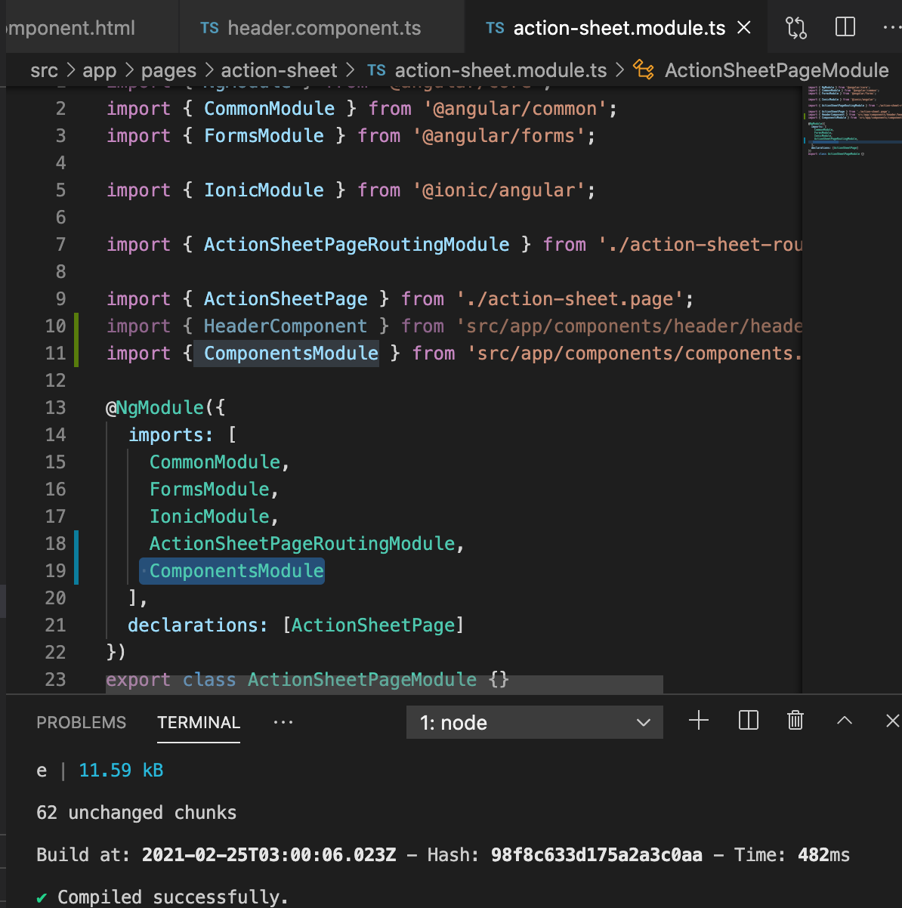
Impementaciòn del header en la app
Se requiere exponer los componentes en los modulos en donde se vallan a implementar, ejemplo: “action-sheet.module” se debe de importar el Componente Modulo del header “ComponentsModule”, en la seccion de import

Slide 7
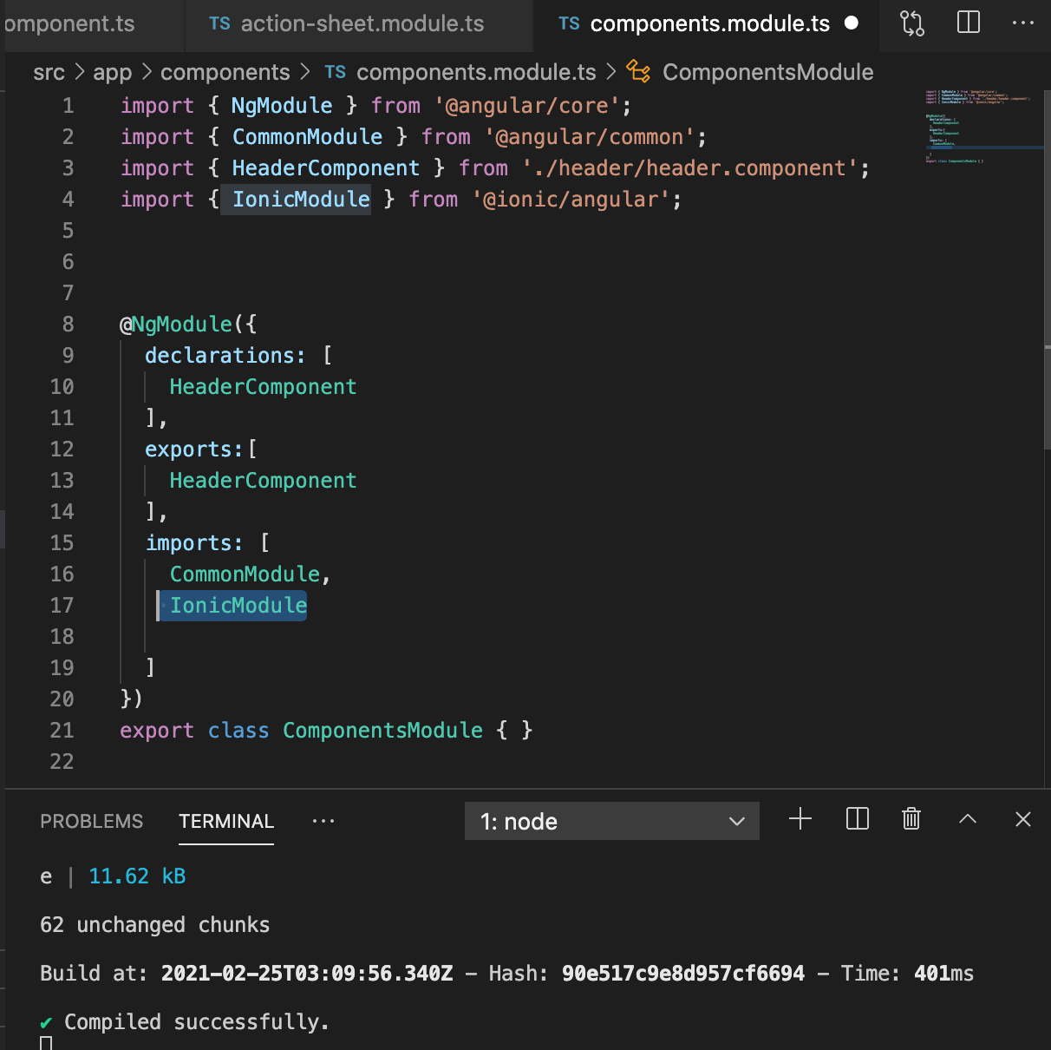
Import de donde se va tomar el objeto, para esto se adiciona “components.module”

Slide 8
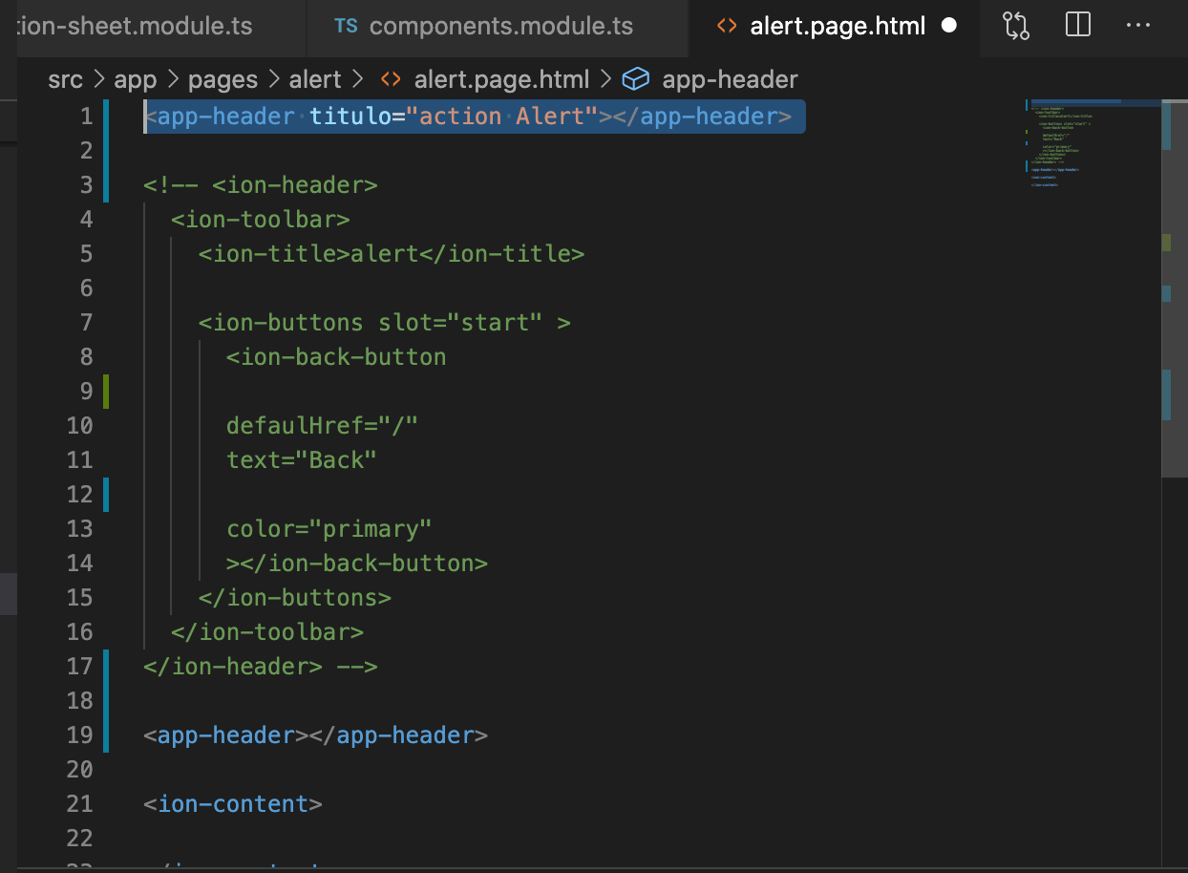
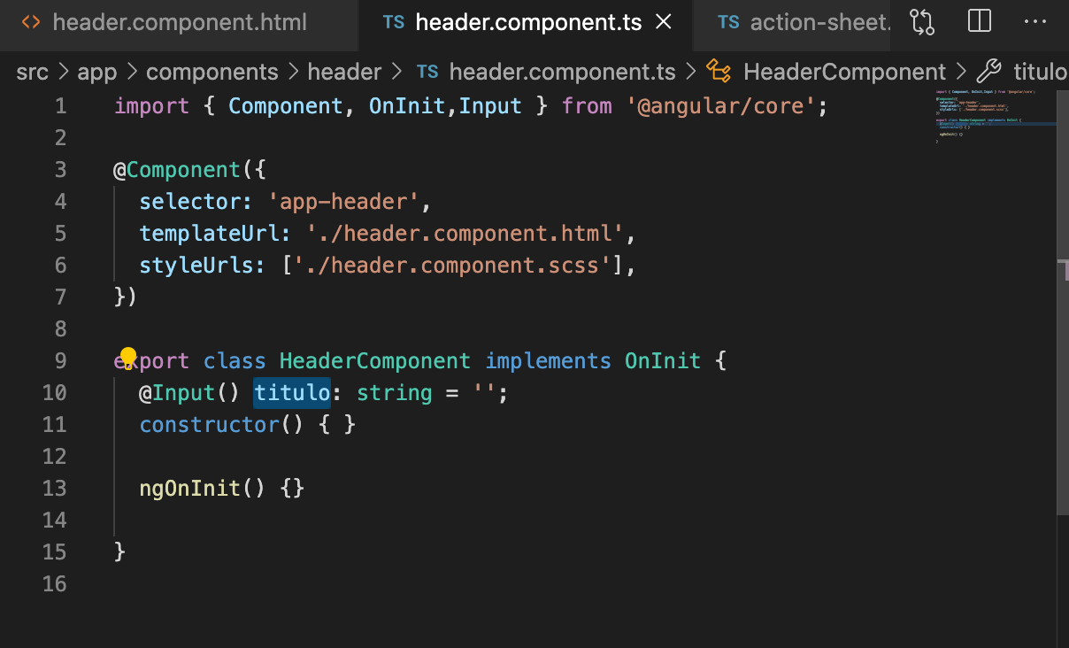
Poner propiedad de titulo para componente principal en header, se crea propiedad @input en header.component, luego en el HTML del hijo donde se consume el componente, se le das el valor del titulo

Slide 9
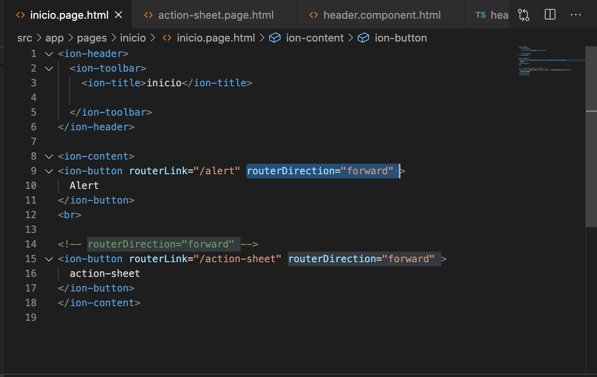
Para que funcione de manera independiente colocar estar propiedades en donde se crea la navegaciòn de los botones

